Slide 1

第四节 氨 硝酸 硫酸
第1课时 氨

Slide 2


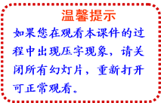
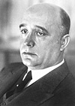
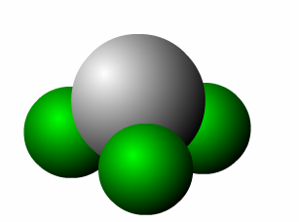
1918年，德国化学家哈
伯因为在合成氨方面的巨大
贡献而获诺贝尔化学奖。
1931年，诺贝尔化学奖
再次垂青于与合成氨有关的
研究。
那么是什么原因使氨具
有如此魅力的呢？

Slide 3

1.掌握氨的性质和用途。（重点）
2.理解喷泉实验的原理。
3.掌握氨气的实验室制法。（重点）
4.掌握铵盐的性质及铵根的检验。（重点)

Slide 4



体会课堂探究的乐趣，
汲取新知识的营养，
让我们一起 吧！
走
进
课
堂

Slide 5
氮的固定
氮的固定
1.定义：将游离态的氮转变为氮的化合物
2.分类：
自然固氮
放电
氮的固定
如：N₂ + O₂ 2NO
人工固氮
高温、高压
如： N₂ + 3H₂ 2NH₃
催化剂

Slide 6
氨的性质
氨
1.物理性质
无色、有刺激性气味的气体，密度比空气小，易液化，沸点-33. 35 ℃，--常作致冷剂, 极易溶于水（1:700）

Slide 7
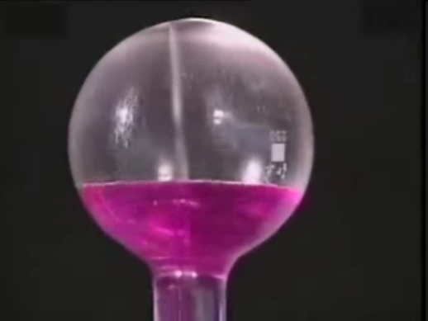

氨的性质
实验——氨气的喷泉实验

Slide 8
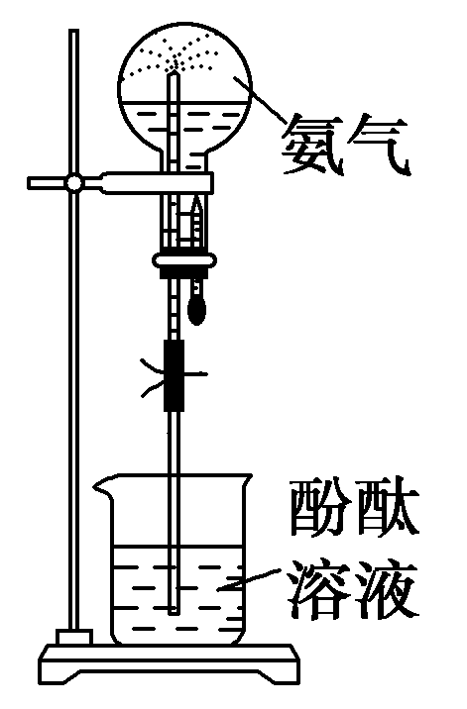
氨的性质
【思考与交流】
（1）氨为什么会形成喷泉？
【提示】氨气极易溶于水，使烧瓶内压强减小，瓶内
外形成较大的压强差，大气压将水压入烧瓶。
（2）含水的胶头滴管在实验中的作用是什么？
【提示】吸收氨气，使瓶内压强减小，引发水上喷。

Slide 9
氨的性质
（3）喷泉实验成功的关键是什么？
【提示】 a.装置的气密性好；
b.气体的纯度高；
c.烧瓶必须干燥。
（4）滴有酚酞的溶液变为红色说明什么？
【提示】氨气溶于水，溶液显碱性。

Slide 10
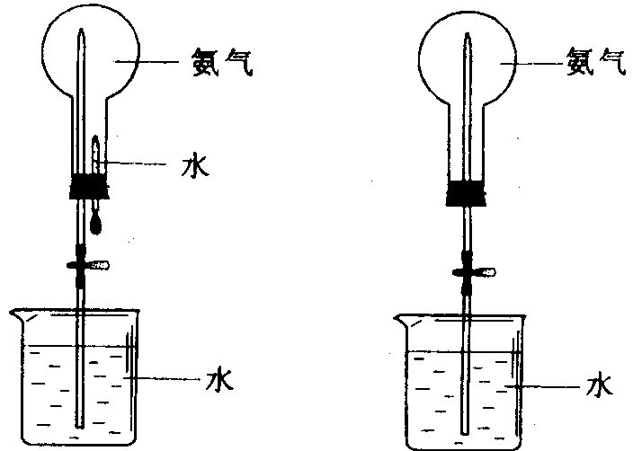
氨的性质
【学与用】
若实验室只有单孔塞，能否
用右图装置进行喷泉实验？
如能，应如何引发喷泉？
【提示】能。用热毛巾捂住烧
瓶一会后，打开止水夹，就会
产生喷泉。

Slide 11
氨的性质
【思维拓展】产生喷泉实验的原理是什么？还有哪些
其他能产生喷泉的物质？
【提示】烧瓶内外存在较大的压强差，在这种压强差
的作用下，液体迅速流动，通过带有尖嘴的导管喷出
来，即形成喷泉。
常见易产生喷泉的物质组合如下表：
气体 | HCl | NH₃ | CO₂、Cl₂、SO₂
吸收剂 | 水或NaOH溶液 | 水、盐酸 | NaOH溶液

Slide 12

氨的性质
2.化学性质
（1）氨跟水的反应
氨水中含少量氢氧根离子，呈弱碱性，故能使酚酞试液变红。
一水合氨很不稳定，受热会放出氨气。
NH₃ + H₂O NH₃·H₂O NH₄⁺ + OH⁻
△
NH ₃·H₂O ==== NH₃↑ +H₂O

Slide 13
氨的性质
氨水的成分：
分子：NH₃·H₂O、NH₃、H₂O
离子：NH₄⁺、OH⁻、H⁺(极少量)
在进行氨水溶质的质量分数、物质的量浓度计算时，以NH₃为溶质。
氨水的密度小于水的密度，氨水的浓度越大，密度越小。

Slide 14
氨的性质
氨水与液氨
名 称 | 氨 水 | 液 氨
形 成
物质分类
微粒种类
氨气溶于水
氨气降温加压液化
混合物
纯净物(非电解质)
H₂O、NH₃、NH₃· H₂O
NH₄⁺ 、OH⁻ 、 H⁺
NH₃

Slide 15
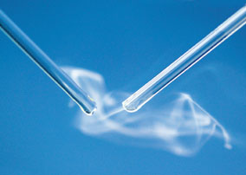
氨的性质
（2）氨跟酸的反应
NH₃ + HCl ==== NH₄Cl
(现象：白烟）
NH₃ + HNO₃ ==== NH₄NO₃
(现象：白烟）
2NH₃ + H₂SO₄====(NH₄)₂SO₄
与挥发性的酸反应才有白烟

Slide 16
氨的性质
(3)与某些盐溶液反应：
Al³⁺ + 3NH₃ + 3H₂O====Al(OH)₃↓+ 3NH₄⁺
(4)氨跟氧气反应
这个反应叫做氨的催化氧化，
它是工业上制硝酸的基础。
催化剂
△
4NH₃+5O₂ ==== 4NO+6H₂O

Slide 17
氨的性质
3.氨的用途
铵盐
硝酸
纯碱
用稀氨水治疗
蚊虫叮咬
NH₃
有机合成工业原料
消除二氧化氮
的污染
吸收硫酸生产中的二氧化硫
制冷剂

Slide 18
氨的性质
【学与用】
1.通过今天的学习，若当你遇到氨气泄漏事故，你将如何应对？
【提示】在遇到氨气泄漏时，应该马上疏散人群到室外，最好到开阔地带，并站在上风头。
在撤离时，最好准备一块湿毛巾捂住嘴鼻。
如果是在距离水面比较近的地方，就尽量跑到水边，因为氨气易溶于水。

Slide 19

氨的性质
2.如图所示，在一盛有蒸馏水的烧
杯中有一悬浮的小球（小球不会被
酸碱腐蚀），当向烧杯中不断通入
氨后，会出现什么现象？
【提示】小球会浮出水面。

Slide 20
铵盐及其性质
铵盐及其性质
1.铵盐的形成：NH₃ + H⁺ ==== NH₄⁺
2.物理性质：
铵盐都是晶体，都易溶于水。

Slide 21
铵盐及其性质
3.化学性质
（1）受热易分解
稳定、挥发性酸的铵盐
不稳定性酸的铵盐
△
——
NH₄Cl HCl↑+ NH₃↑
——
△
——
NH₄HCO₃ H₂O ↑ + CO₂↑+ NH₃↑
——

Slide 22
铵盐及其性质
【想一想】
加热试管中的氯化铵晶体，没有熔化就直接变成气体，气体在试管上方又变成氯化铵晶体，这个变化是升华过程吗？
【提示】不是。加热氯化铵晶体直接变成气体，是由于氯化铵受热分解成氨气和氯化氢气体；气体在试管上方又变成氯化铵晶体，是由于氨气和氯化氢气体又反应生成了氯化铵晶体。

Slide 23
铵盐及其性质
（2）与碱反应
实质：
应用：鉴别NH₄⁺
鉴别方法：
△
(NH₄)₂SO₄ + 2NaOH Na₂SO₄ + 2NH₃↑+ 2H₂O
——
——
△
——
NH₄Cl+NaOH NaCl+NH₃↑+H₂O
——
△
NH₄⁺ + OH⁻ NH₃↑+ H₂O
——
——
强碱
△
湿润
红色石蕊
样品
气体
蓝色

Slide 24
铵盐及其性质
4.铵盐的用途
大量的铵盐用于生产氮肥。
硝酸铵用于制炸药。
氯化铵常用作印染和制干电池的原料，也可用
于金属的焊接，以除去金属表面的氧化物薄膜。

Slide 25
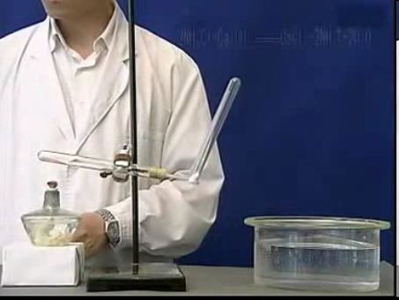
氨气的实验室制法
氨气的实验室制法

Slide 26
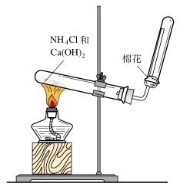
氨气的实验室制法
氨气的实验室制法
1.反应原理
2.反应装置
△
====
2NH₄Cl+Ca(OH)₂ CaCl₂+2NH₃↑+2H₂O

Slide 27
氨气的实验室制法
3.注意事项
（1）验满
用湿润红色石蕊试纸，试纸变蓝；
用蘸浓盐酸的玻璃棒，产生白烟。
（2）干燥剂
用碱石灰(NaOH+CaO)干燥，
不可用浓硫酸、P₂O₅和CaCl₂。
（3）简单方法制氨气:
碱石灰
或△
浓氨水
氨气

Slide 28


氨气的物理性质
氨气的用途
氨气的化学性质
铵盐及其性质
氨气的实验室制法
铵根离子的检验

Slide 29

1.（双选）某同学在实验室中发现了一瓶有刺激性
气味的气体，根据气味的判断可能是氨气，但不知
是否确实是氨气，下列提供的方法中，你认为能帮
他检验是否为氨气的方法是
A.将湿润的红色石蕊试纸放在瓶口
B.将干燥的红色石蕊试纸放在瓶口
C.用蘸有浓盐酸的玻璃棒靠近瓶口
D.将湿润的蓝色石蕊试纸放在瓶口
√
√

Slide 30
2.下列关于氨性质的叙述中正确的是
A.氨气可用排水法收集
B.氨水呈碱性
C.氨气和酸相遇都能产生白烟
D.在反应NH₃+H⁺====NH₄⁺中，氨失去电子被氧化
√

Slide 31
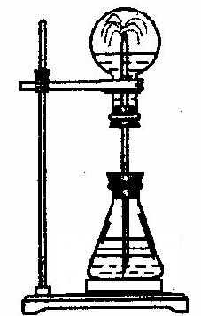
3.某学生在氨气的喷泉实验基础上积极思考产生喷
泉的其他方法，并设计如图所示的装置。在锥形瓶
中，分别加入足量的下列物质，反应后可能产生喷
泉的是
A.Cu与稀盐酸
B.NaHCO₃与NaOH
C.CaCO₃与稀硫酸
D.NH₄HCO₃与稀盐酸
形成喷泉的条件：
1.密闭系统
2.要有液封
3.有压强差
√

Slide 32
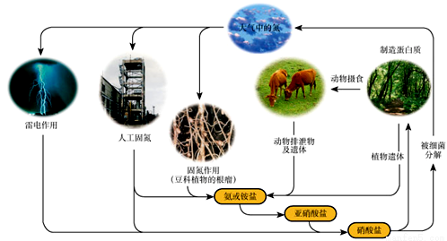
4.（2015·北京高考）下列关于自然界中氮循环（如图）的说法不正确的是
A.但元素均被氧化
B.工业合成氨属于人工固氮
C.含氮无机物和含氮有机物可相互转化
D.碳、氢、氧三种元素也参与了氮循环
√

Slide 33
5.能将NH₄Cl、(NH₄)₂SO₄、NaCl、Na₂SO₄四种溶液
一一区别开来的试剂是
A.NaOH B.AgNO₃
C.BaCl₂ D.Ba(OH)₂
√

Slide 34

你不能要求结果，但你可以把握过程；你不能样样顺利，但你可以事事尽力。
海阔天空，寻找全新的自己；缤纷世界，打造精彩的人生。

